Slide 1



















Parrot
Fish

Slide 2



Slide 3


Luật chơi
5 bạn giữ 5 thẻ có đặc điểm khác nhau, các bạn còn lại sẽ chọn đặc điểm phù hợp với mình và di chuyển tạo thành 5 nhóm.
Nhóm 1: có đặc điểm tóc ngắn
Nhóm 2: có đặc điểm thích đá bóng
Nhóm 3: có đặc điểm thích múa hát
Nhóm 4: có đặc điểm thích đọc truyện
Nhóm 5: có đặc điểm tóc dài

Slide 4






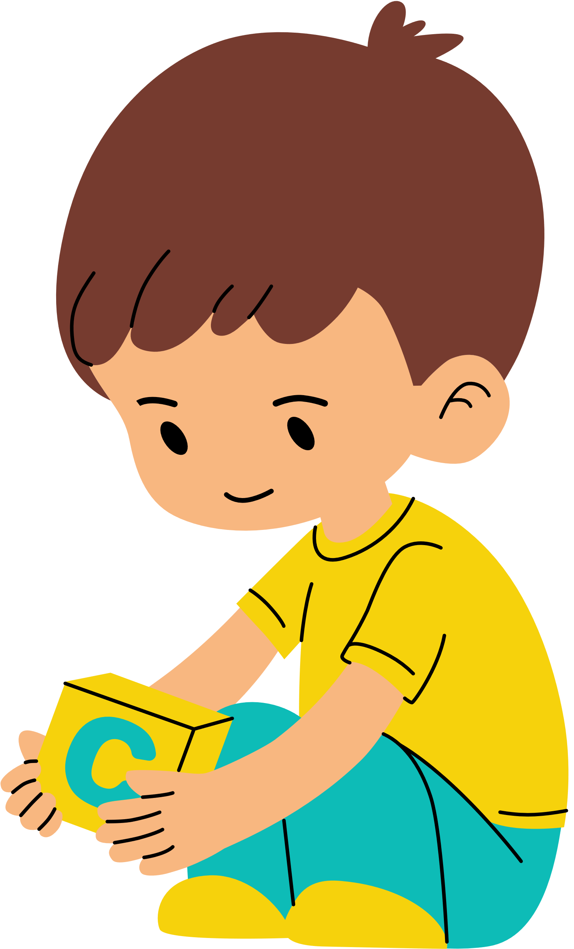
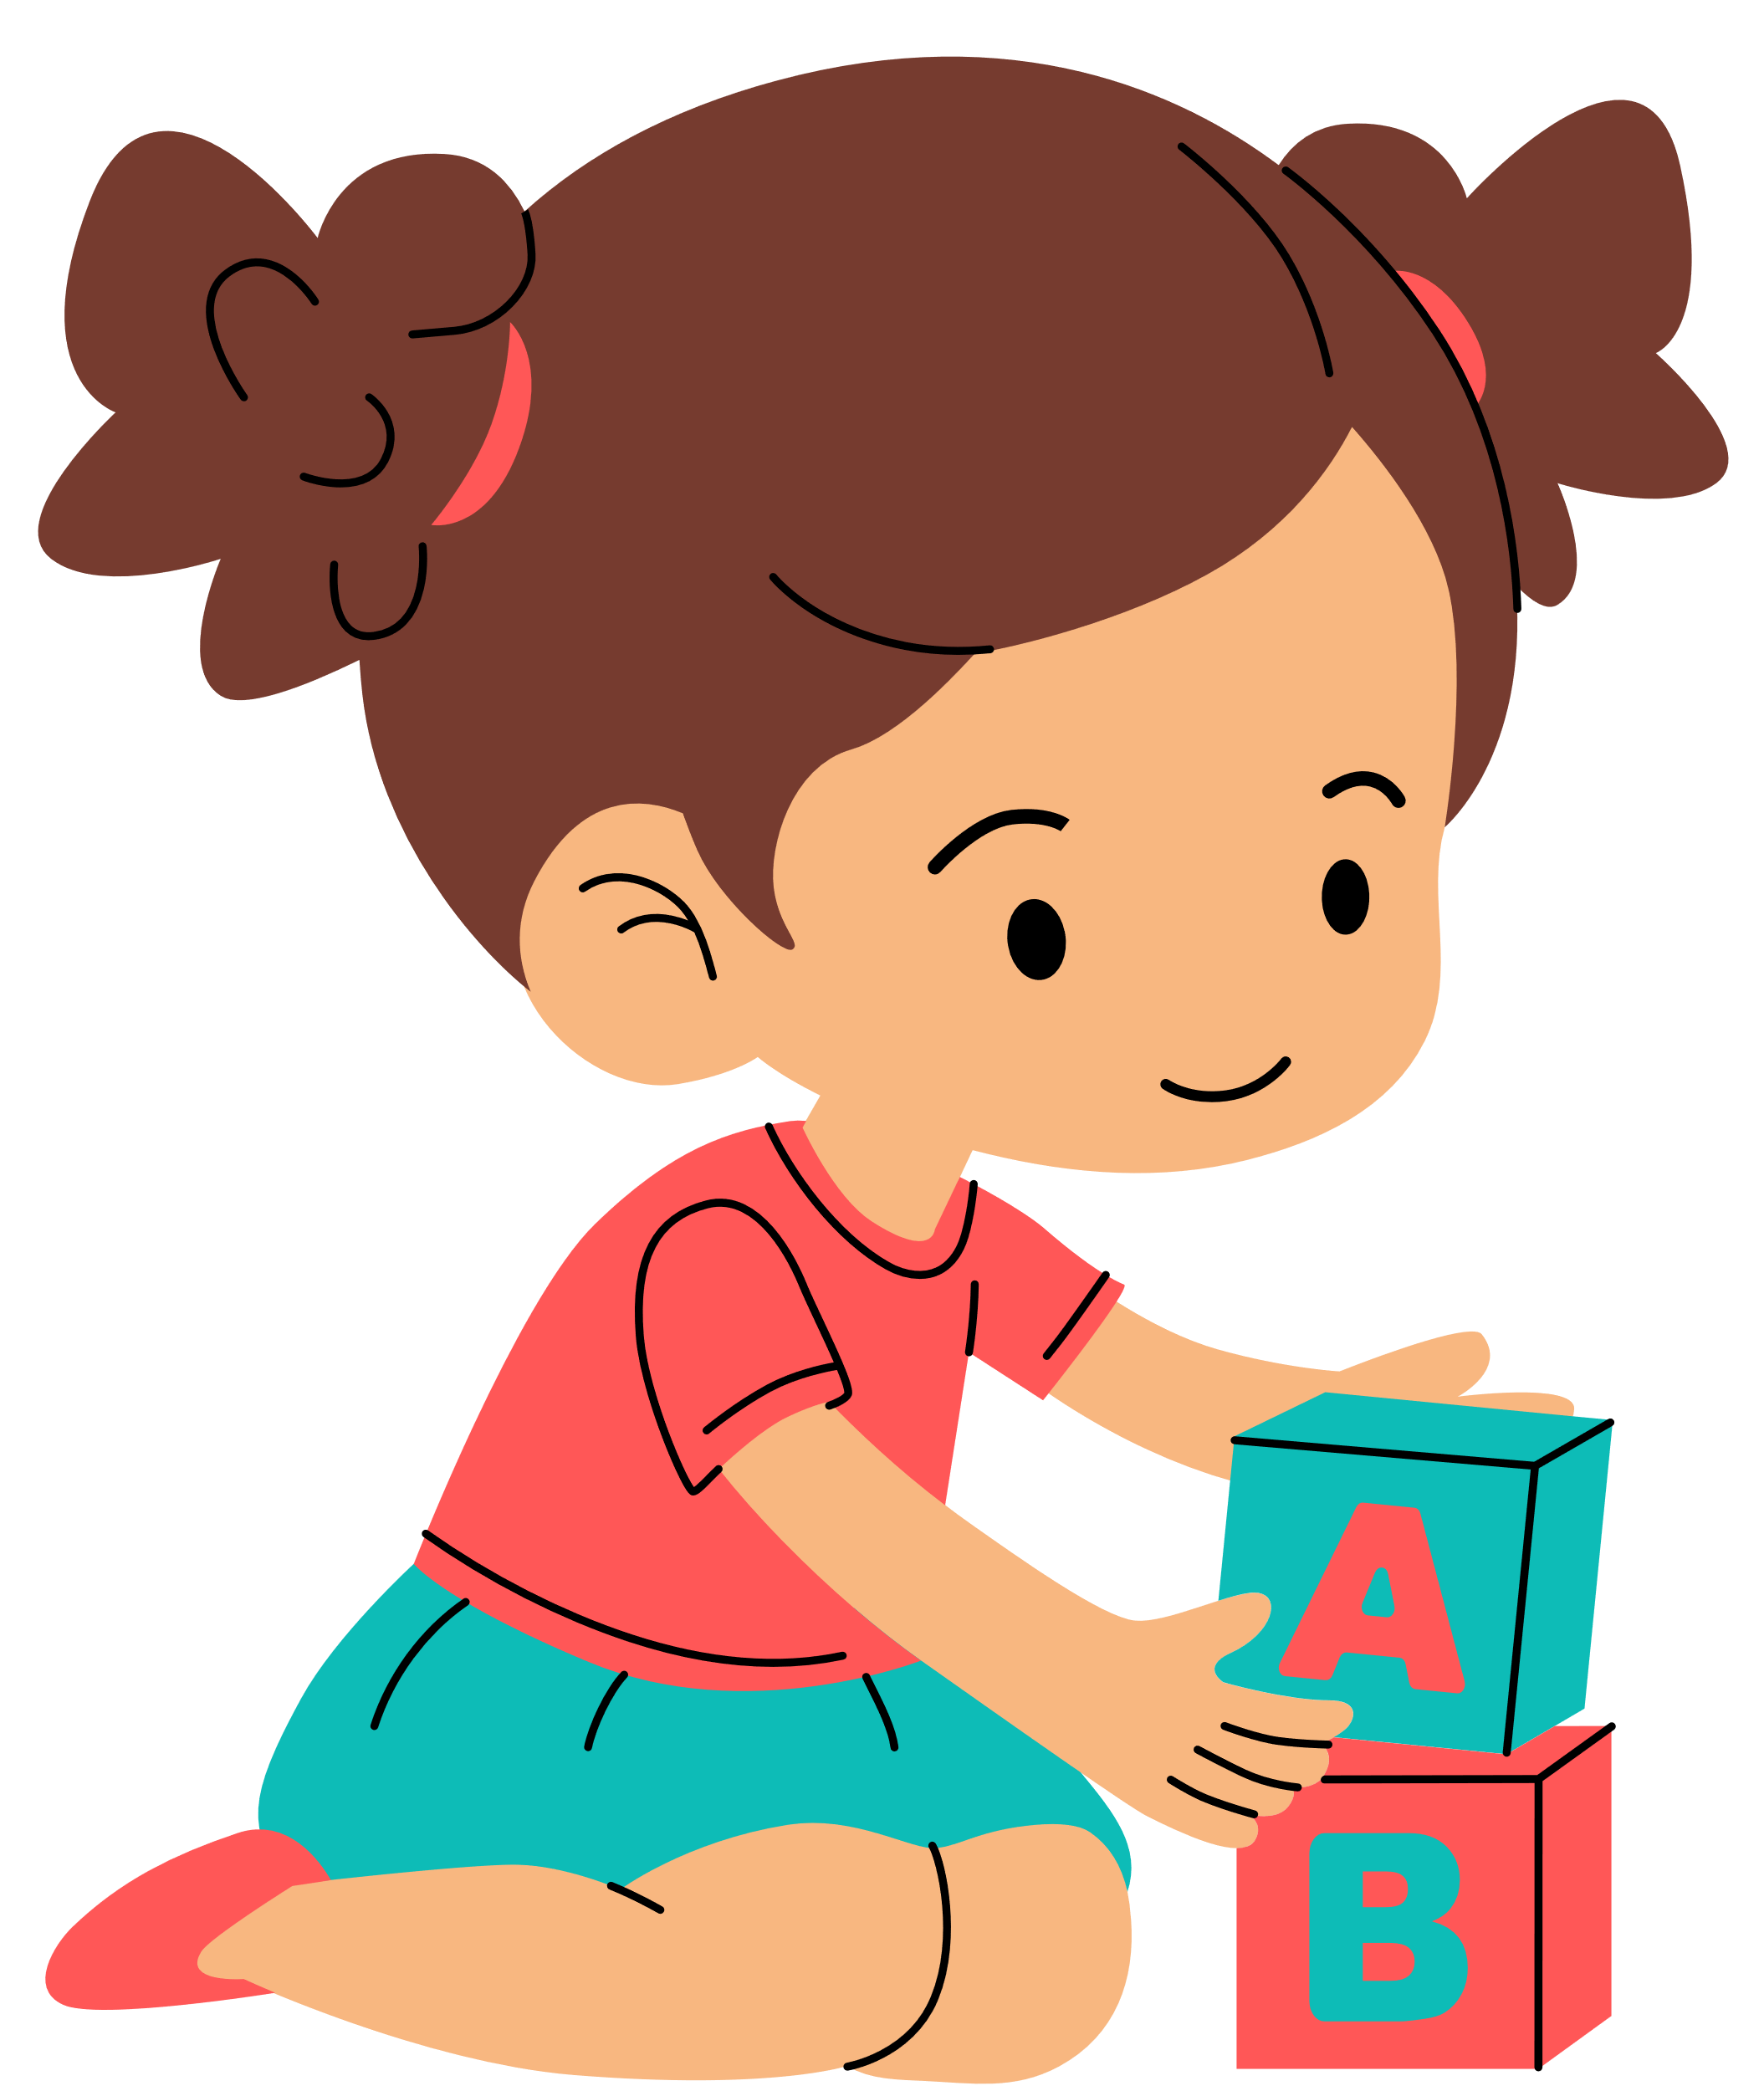

1

Slide 5

Parrot
Fish

Slide 6


Ngay từ khi được hình thành trong cơ thể mẹ, con người đã mang đặc điểm sinh học ít thay đổi như màu tóc, màu mắt; cấu tạo, chức năng các cơ quan trọng cơ thể,... Nam và nữ được phân biệt bởi cơ quan sinh dục. Trong quá trình phát triển, con người hình thành những đặc điểm xã hội về tính cách, sở thích, trang phục, nghề nghiệp,... Những đặc điểm này có thể thay đổi theo thời gian.

Slide 7


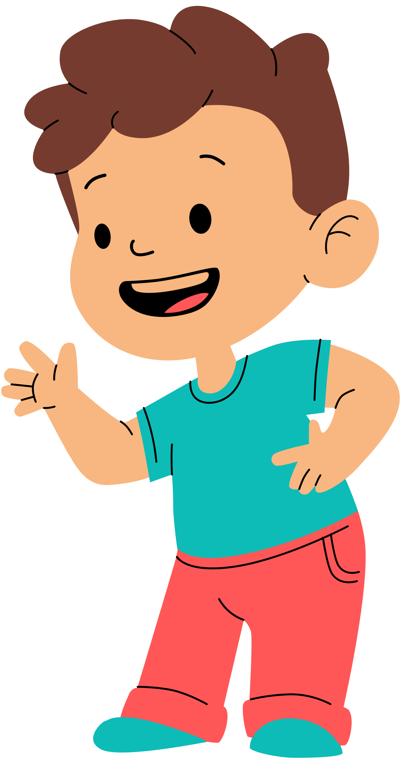
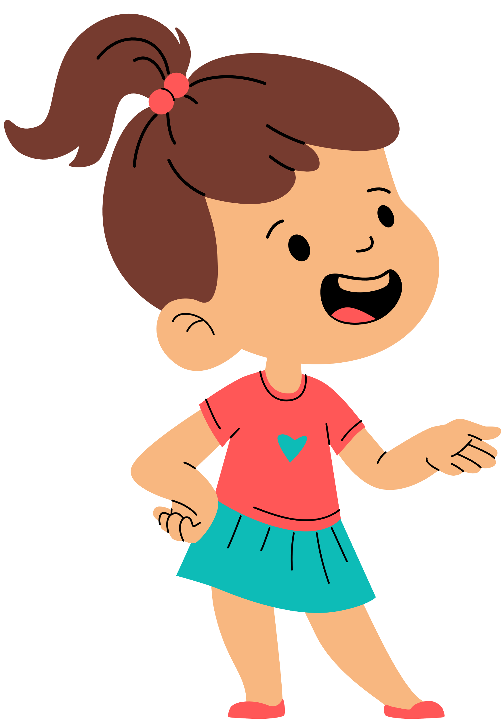



Đặc điểm nào của con người ít thay đổi, đặc điểm nào của con người thay đổi theo thời gian?
Các đặc điểm sinh học ít thay đổi, đặc điểm xã hội thay đổi theo thời gian

Slide 8
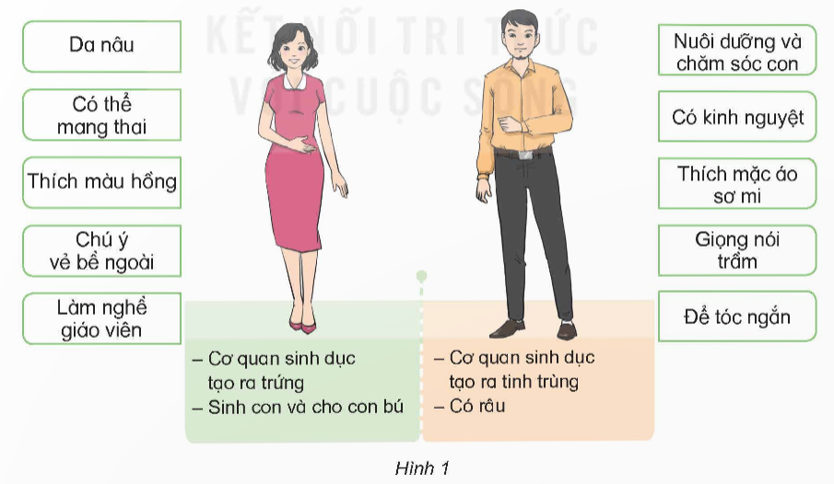
Quan sát hình 1, đọc thông tin và cho biết:
- Thông tin nào chỉ đặc điểm sinh học của con người?
- Thông tin nào chỉ đặc điểm xã hội của con người?

Slide 9
Đặc điểm sinh học của con người | Đặc điểm xã hội của con người
Cơ quan sinh dục tạo ra trứng.
Sinh con và cho con bú.
Cơ quan sinh dục tạo ra tinh trùng.
Có râu.
Da nâu.
Có thể mang thai.
Có kinh nguyệt.
Giọng nói trầm.
Nuôi dưỡng và chăm sóc con.
Thích mặc áo sơ mi.
Để tóc ngắn.
Chú ý vẻ bề ngoài.
Làm nghề giáo viên.

Slide 10
Kể thêm những đặc điểm sinh học và đặc điểm xã hội khác của con người.

Slide 11


Đặc điểm xã hội: thích ăn quà vặt, làm nghề cắt tóc, thích mặc váy,....
Các đặc điểm sinh học của con người: giọng nói nhẹ nhàng, râu quai nón, da trắng, mũi cao,...

Slide 12

Parrot
Fish

Slide 13
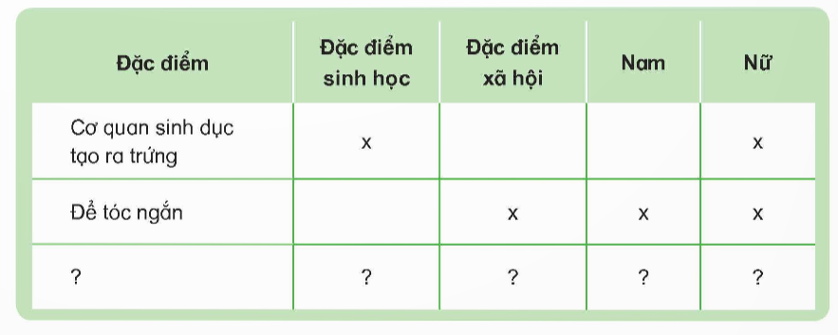
Liệt kê và sắp xếp một số đặc điểm sinh học, đặc điểm xã hội của nam, nữ theo gợi ý:

Slide 14
Đặc điểm | Đặc điểm xã hội | Đặc điểm sinh học | Nam | Nữ
Cơ quan sinh dục tạo ra trứng |  | x |  | x
Để tóc ngắn | x |  | x | x
Thích mặc áy | x |  |  | x
Thích ăn quà vặt | x |  | x | x
Có râu |  | x | x
…

Slide 15



Em và các bạn có đặc điểm sinh học, đặc điểm xã hội nào giống nhau, khác nhau?

Slide 16

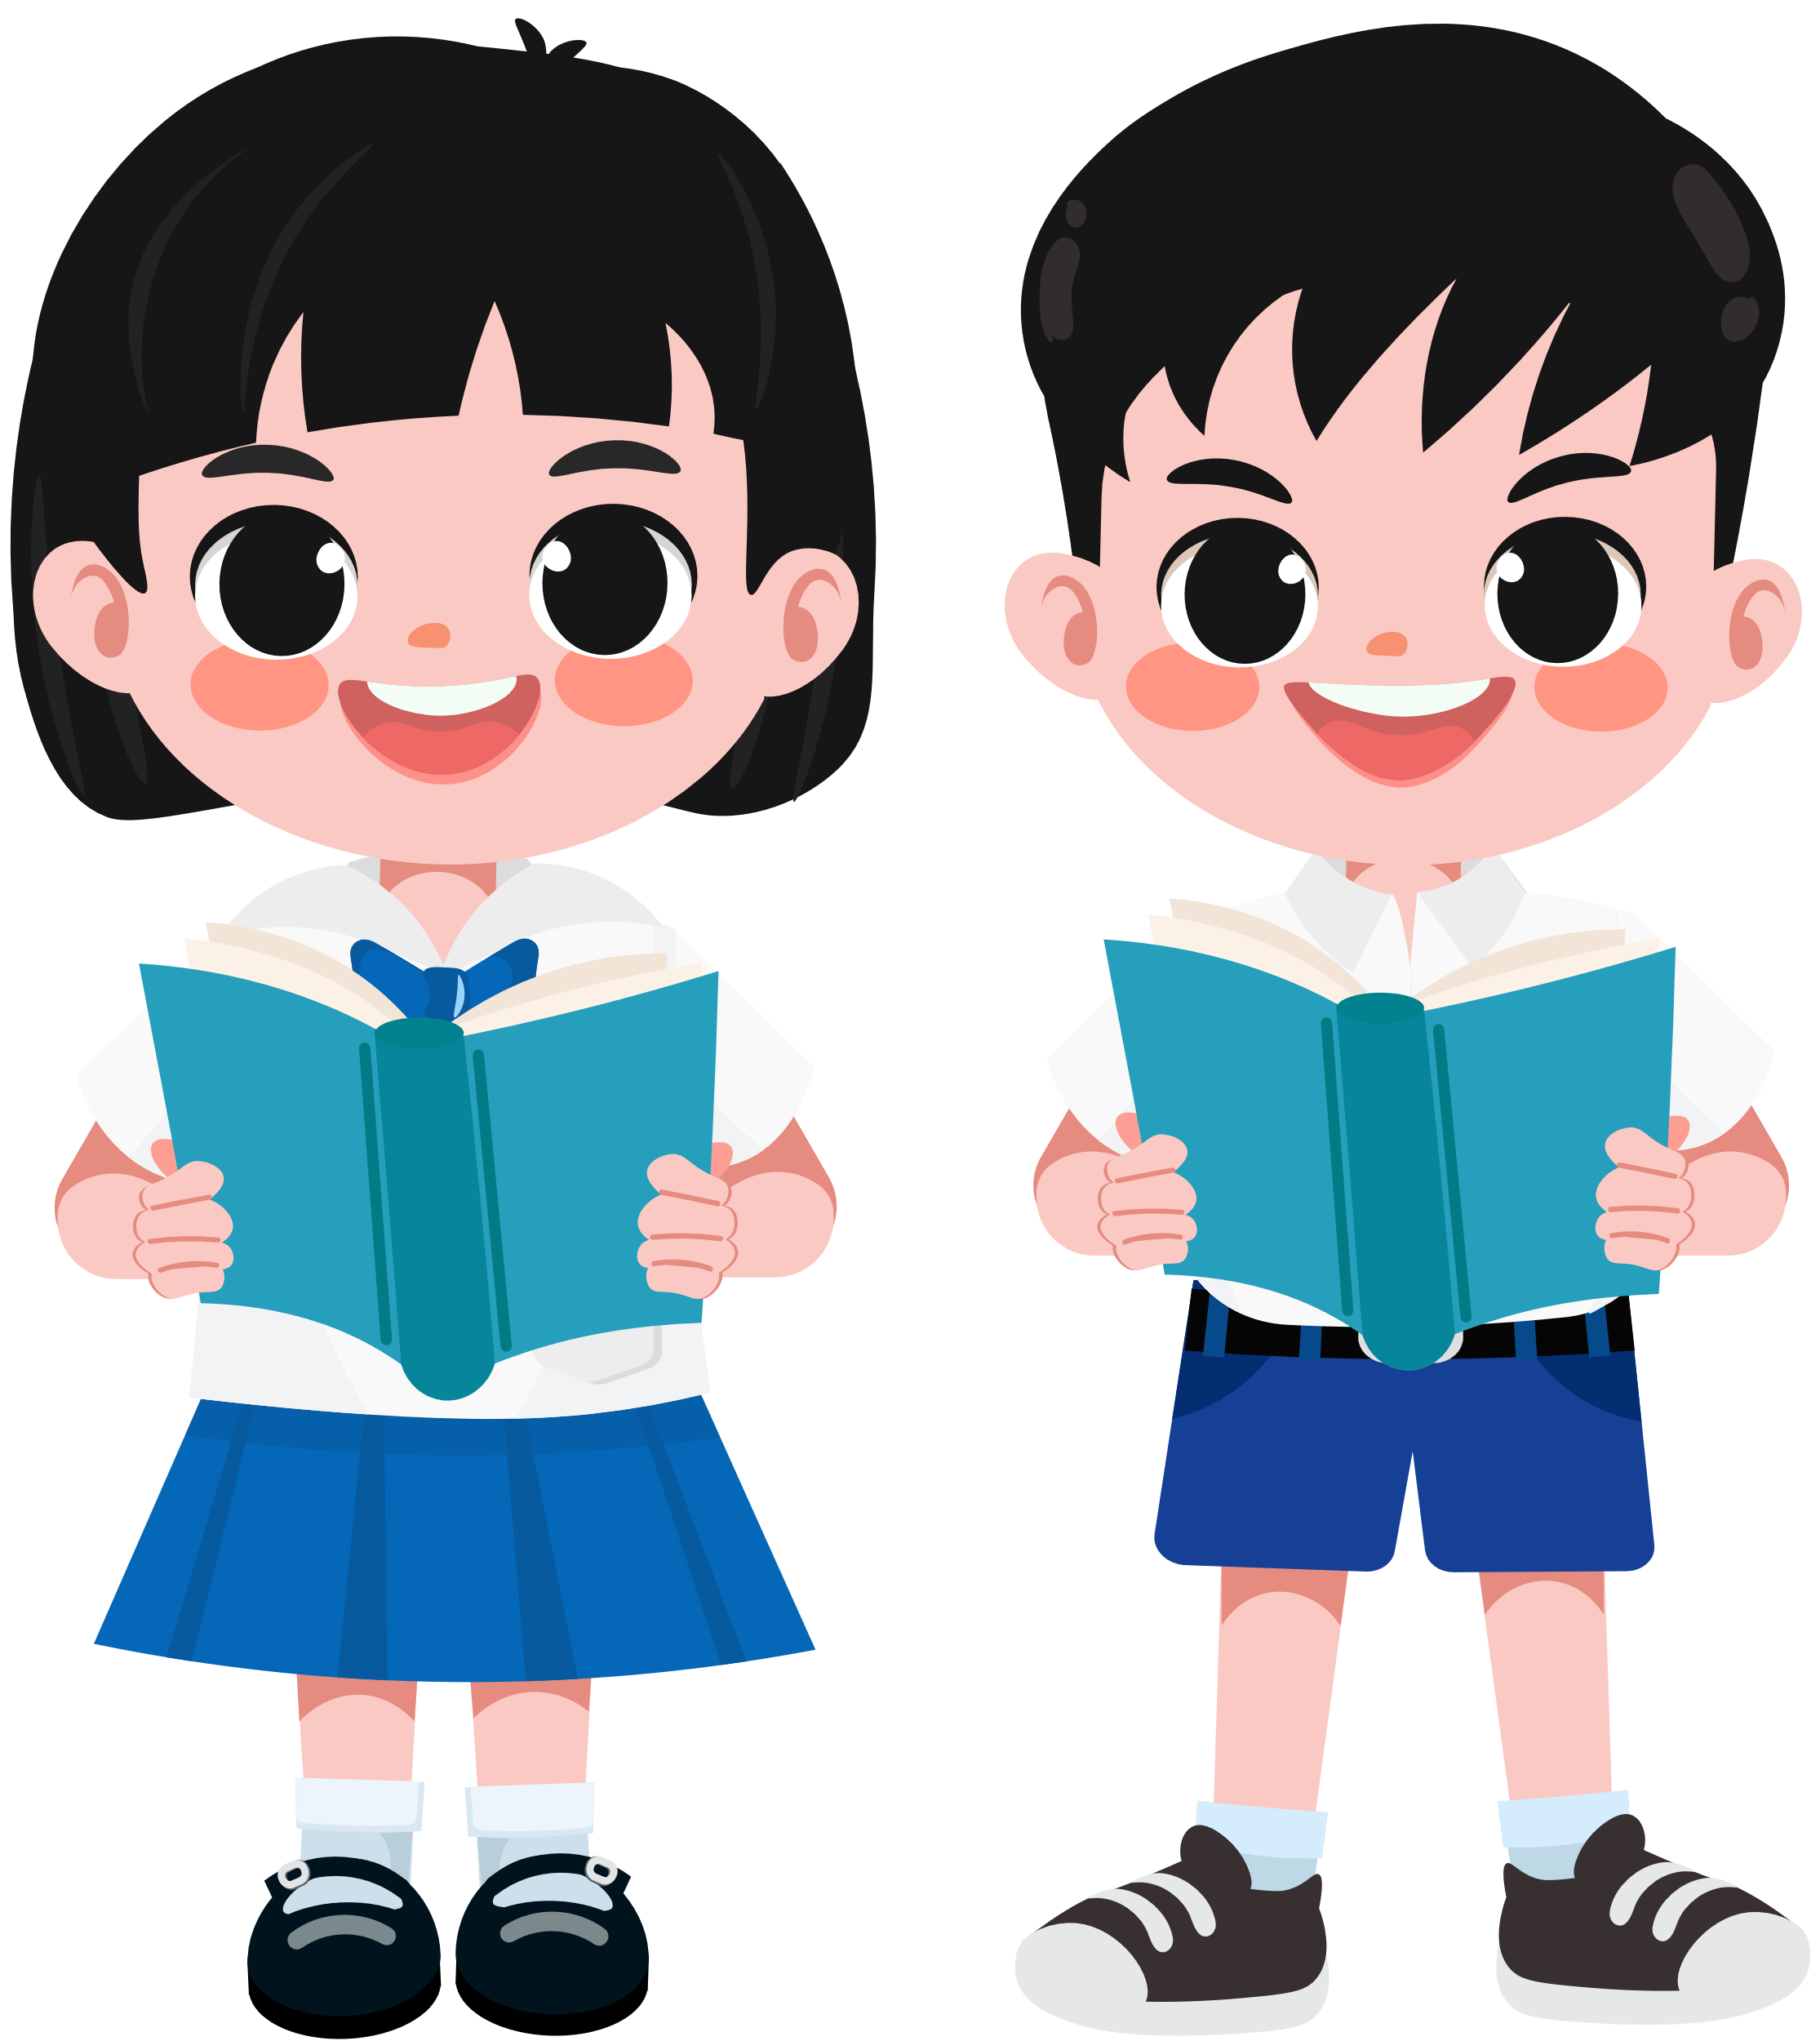
Học sinh nam
+ Đặc điểm sinh học giống nhau: cơ quan sinh dục tạo ra tinh trùng, giọng nói thường tầm, ...
+ Đặc điểm sinh học khác nhau: một số bạn có má lúm đồng tiền, một số mắt hai mí, ...
+ Đặc điểm xã hội giống nhau: thường để tóc ngắn, thích mặc áo thể thao,...
+ Đặc điểm xã hội khác nhau: có bạn thích đá bóng, có bạn lại thích bóng rổ,...

Slide 17
Học sinh nữ
+ Đặc điểm sinh học giống nhau: cơ quan sinh dục tạo ra trứng, có kinh nguyệt, và có thể mang thai, ...
+ Đặc điểm sinh học khác nhau: một số bạn tóc xoăn tự nhiên, ...
+ Đặc điểm xã hội giống nhau: thường để tóc dài, thích mặc váy,...
+ Đặc điểm xã hội khác nhau: có bạn thích làm cô giáo, có bạn lại thích hoạ sĩ,...

Slide 18



